Slide 1
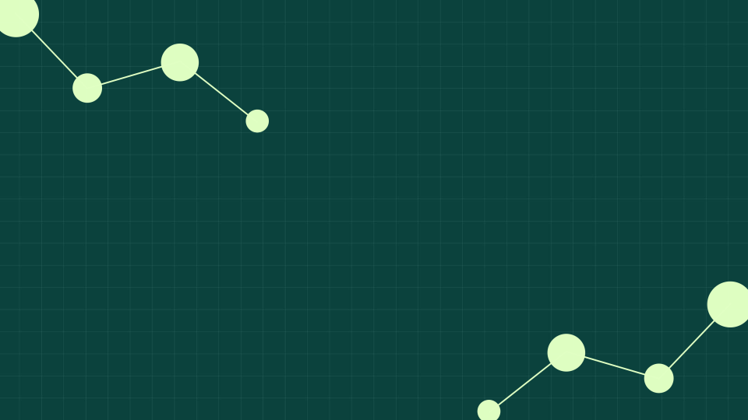
МУНИЦИПАЛЬНОЕ ОБЩЕОБРАЗОВАТЕЛЬНОЕ АВТОНОМНОЕ УЧРЕЖДЕНИЕ «КЛАССИЧЕСКАЯ ГИМНАЗИЯ №2» г.ТЫНДЫ
ДЕЛИТЕЛИ ЧИСЛА
5 класс
Учитель математики высшей категории
Артющенко И.В.

Slide 2
Заполните прямоугольники:
· 16
+11
:15
· 12
: 20
4
64
75
5
60
3
· 3
- 9
: 12
+ 77
: 9
19
57
48
4
81
9
· 26
- 7
: 3
· 6
: 10
2
52
45
15
90
9

Slide 3

Установите взаимосвязь между числами на ромашках
1
3
1
6
2
4
2
1
15
10
3
12
15
30
6
3
15
5
5
30
12

Slide 4
ДЕЛИТЕЛИ ЧИСЛА
СОСТАВЬ РОМАШКИ ДЛЯ ЧИСЕЛ
14
35
24
Делителем натурального числа a называют натуральное число,
на которое a делится без остатка
a : b
b – делитель числа а

Slide 5

Заполните таблицу
Число | Делители | Количество делителей
5
18
28
37
55
75
25
53
1; 5
2
1; 2; 3; 6; 9; 18
6
1; 2; 4; 7; 14; 28
6
1; 37
2
1; 5; 11; 55
4
1; 3; 5; 15; 25; 75
6
1; 5; 25
3
1; 53
2

Slide 6
Натуральное число называют составным, если оно имеет более двух делителей.
4
6
8
9
10
12
14
15
…
Натуральное число называют простым, если оно имеет два делителя: единицу и само это число.
2
3
5
7
11
13
17
…

Slide 7


Соберите в корзину ромашки с простыми числами чисел, щелкнув по ним мышкой.
32
14
15
11
44
16005
17300
91
5
23
101
41
100
1
2
Notes:
Последнее число – обращаемся к таблице простых чисел!

Slide 8
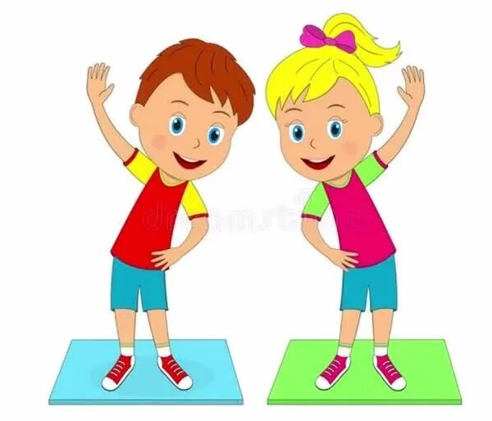


Если утверждение верное,
то хлопни в ладоши!
Если утверждение ложное,
то топни ногами!
6 – делитель числа 30
7 – делитель числа 15
Число 9 имеет 5 делителей
Число 2 имеет два делителя
1 – самый маленький делитель любого числа
25 делитель числа 5
Само число является наибольшим из делителей

Slide 9

Работа на компьютере
https://learningapps.org/view1206627
Notes:
Последнее число – обращаемся к таблице простых чисел!

Slide 10

Работа по учебнику.
с.119 №3.340
Проверь себя !
Д(8): 1,2,4,8
Д(15): 1,3,5,15
Д(26):1,2,13,26
Д(23): 1,23
23 – простое число
8 = 1*8=2*4
15=1*15=3*5
26=1*26=2*13
23=1*23

Slide 11
Работа по учебнику.
с.119 №3.341
Проверь себя !
А) 10 и 15
Б) 14 и 49
В) 11 и 22
Г) 15 и 30

Slide 12

«Числовой детектив»
Загадайте простое число из второго десятка.
Прибавьте к нему 5.
Сумма двух нечетных чисел всегда будет четной,
а значит, она разделится на 2. Любое четное число больше двух — составное

Slide 13




ДЕРЕВО УСПЕХА
Я всё понял и могу объяснить другому!
Я всё понял, но затрудняюсь объяснить другому!
Не совсем понял! Буду стараться!

Slide 14
Домашняя работа
На рабочем листе с обратной стороны вычеркнуть составные числа.
Учебник № 3.363

